Slide 1
VRP基础

Slide 2
交换机可以隔离冲突域，路由器可以隔离广播域，这两种设备在企业网络中应用越来越广泛。随着越来越多的终端接入到网络中，网络设备的负担也越来越重，这时网络设备可以通过华为专有的VRP系统来提升运行效率。
通用路由平台VRP（Versatile Routing Platform）是华为公司数据通信产品的通用操作系统平台，它以IP业务为核心，采用组件化的体系结构，在实现丰富功能特性的同时，还提供了基于应用的可裁剪和可扩展的功能，使得路由器和交换机的运行效率大大增加。能对VRP熟练地进行配置和操作是对网络工程师的一种基本要求。

Slide 3
学完本课程后，您将能够：
掌握交换机和路由器的应用场景
掌握冲突域和广播域的区别
了解VRP的基础知识

Slide 4



交换机的应用
如果使用Hub，则主机A发送数据时，其他主机都不能发送数据，否则会发生冲突。使用交换机时，则不会出现这种现象。
Hub
Switch
主机 A
主机 B
主机 C
主机 D
主机 A
主机 B
主机 C
主机 D
Notes:
由集线器（HUB）和中继器组建的以太网，实质上是一种共享式以太网。共享式以太网的主要缺陷有：冲突严重、广播泛滥、安全性差。
交换机是工作在数据链路层的设备。交换机可以将一个共享式以太网分割为多个冲突域。链路层流量被隔离在不同的冲突域中进行转发，如此便极大地提升了以太网的性能。
更进一步说，通常主机和交换机之间以及交换机与交换机之间都使用全双工技术进行通信，这时冲突现象会被彻底消除。
如本例所示，在由Hub搭建的网络中，所有的主机都处于同一个冲突域，主机A发送数据给主机B时，其他主机都将收到此数据，但同时这些主机都不能发送数据。用交换机替代Hub后，因为交换机分割了冲突域，所以在主机A发送数据给主机B时，主机C和主机D之间也可以同时互相发送数据。

Slide 5


路由器的应用
路由器可以分割广播域。
SWA
SWB
广播域A
广播域B
RTA
主机 A
主机 B
主机C
主机 D
Notes:
交换机虽然能够隔离冲突域，但是当一台设备发送广播帧时，其他设备仍然都会接收到该广播帧。随着网络规模的增大，广播会越来越多，这样就会影响网络的效率。路由器可以用来分割广播域，减少广播对网络效率的影响。
一般情况下，广播帧的转发被限制在广播域内。广播域的边缘是路由器，因为通常路由器不会转发广播帧。
路由器负责在网络间转发报文。它能够在自身的路由表里查找到达目的地的下一跳地址，将报文转发给下一跳路由器，如此重复，并最终将报文送达目的地。

Slide 6













VRP介绍
交换
路由
安全
网管
无线
Notes:
VRP是华为公司具有完全自主知识产权的网络操作系统，可以运行在多种硬件平台之上。VRP拥有一致的网络界面、用户界面和管理界面，为用户提供了灵活丰富的应用解决方案。
VRP平台以TCP/IP协议簇为核心，实现了数据链路层、网络层和应用层的多种协议，在操作系统中集成了路由交换技术、QoS技术、安全技术和IP语音技术等数据通信功能，并以IP转发引擎技术作为基础，为网络设备提供了出色的数据转发能力。

Slide 7
VRP的发展
VRP8
多进程
组件化设计
支持多CPU、多框
VRP5
VRP3
组件化设计
应用于华为多个产品
高性能
VRP2
分布式平台
支持众多特性
支持核心路由器
VRP1
分布式设计
集中式设计
适用中低端设备
性能比较低
1998-2001
1999-2000
2000-2004
2004-Now
2009-Now
集中式
分布式
高可靠性
多进程、多框、多核
Notes:
随着网络技术和应用的飞速发展，VRP平台在处理机制、业务能力、产品支持等方面也在持续演进。到目前为止，VRP已经开发出了5个版本，分别是VRP1、VRP2、VRP3、VRP5和VRP8。
VRP5是一款分布式网络操作系统，具有高可靠性、高性能、可扩展的架构设计。目前，绝大多数华为设备使用的都是VRP5版本。
VRP8是新一代网络操作系统，具有分布式、多进程、组件化架构，支持分布式应用和虚拟化技术，能够适应未来的硬件发展趋势和企业急剧膨胀的业务需求。

Slide 8
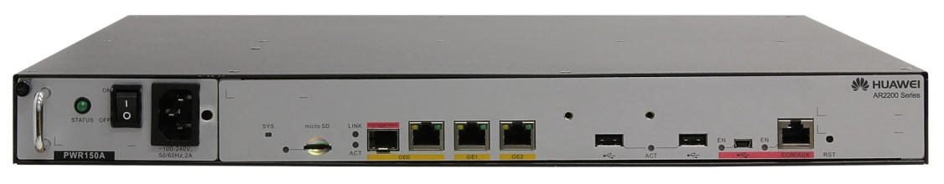
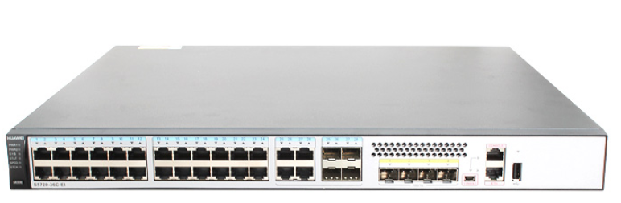
设备管理接口
AR2200E
Mini USB
Console
S5720
Console
Notes:
AR系列企业路由器有多个型号，包括AR150、AR200、AR1200、AR2200、AR3200。它们是华为第三代路由器产品，提供路由、交换、无线、语音和安全等功能。AR路由器被部署在企业网络和公网之间，作为两个网络间传输数据的入口和出口。在AR路由器上部署多种业务能降低企业的网络建设成本和运维成本。根据一个企业的用户数和业务的复杂程度可以选择不同型号的AR路由器来部署到网络中。
华为X7系列以太网交换机提供数据交换的功能，满足企业网络上多业务的可靠接入和高质量传输的需求。这个系列的交换机定位于企业网络的接入层、汇聚层和核心层，提供大容量交换，高密度端口，实现高效的报文转发。X7系列以太网交换机包括了S1700、S2700、S3700、S5700、S7700、S9700等。
ARG3系列路由器和X7系列交换机都提供了Console口作为管理口，AR2200额外提供了Mini USB口作为管理口。

Slide 9
Console口登录
主机 A
Console线
RTA
COM口
Console口
Notes:
使用Console线缆来连接交换机或路由器的Console口与计算机的COM口，这样就可以通过计算机实现本地调试和维护。S5720和AR2200E的Console口是一种符合RS232串口标准的RJ45接口。目前大多数台式电脑提供的COM口都可以与Console口连接。笔记本电脑一般不提供COM口，需要使用USB到RS232的转换接口。

Slide 10
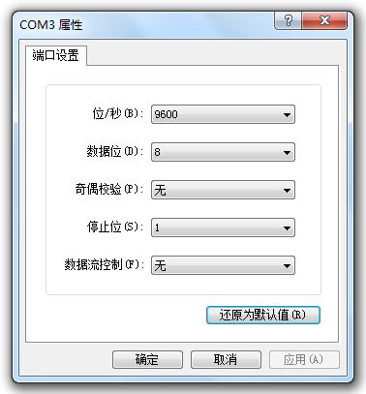
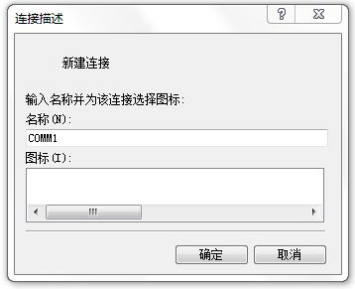
参数配置
Press any key to get started
Login authentication
Username:admin
Password:
Warning: There is a risk in the current configuration file. Please save configuration as soon as possible.
<Huawei>
Warning: Auto-Config is working. Before configuring the device, stop Auto-Config. If you perform configurations when Auto-Config is running, the DHCP, routing, DNS, and VTY configurations will be lost. Do you want to stop Auto-Config? [y/n]:y
Info: Auto-Config has been stopped.
<Huawei>
Notes:
很多终端模拟程序都能发起Console连接，例如，可以使用超级终端程序连接到VRP操作系统，如上图所示。使用超级终端连接VRP时，必须设置端口参数。上图是端口参数设置的示例，如果对参数值做了修改，需要恢复默认参数值。
完成设置以后，点击“确定”按钮即可与VRP建立连接。
在缺少超级终端程序的计算机上，可以使用putty或Secure CRT程序发起Console连接，并连接到VRP，配置参数与上图一致。

Slide 11
Mini USB口登录
主机 A
USB线
RTA
USB
Mini USB口
Notes:
华为AR2200系列路由器还支持通过Mini USB口与主机USB口建立连接，实现对设备的调试和维护。
在管理设备时，Console接口和Mini USB接口互斥，即同一时刻只能使用其中的1个接口连接到VRP。

Slide 12
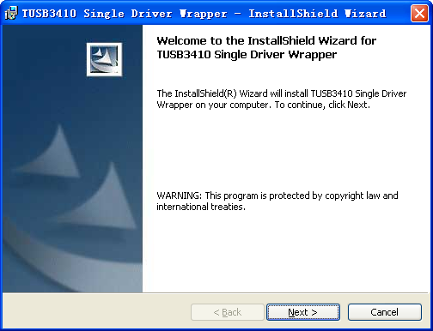
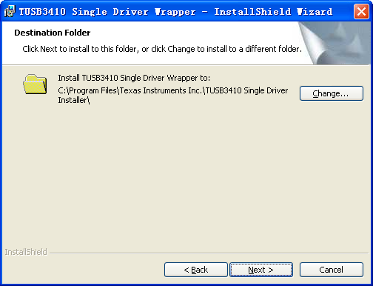
Mini USB驱动安装
Notes:
在使用Mini USB口建立连接前，需要在主机上安装驱动程序。您可以从华为企业官方支持网站下载到所需驱动程序。目前，Mini USB的驱动程序只能安装在Windows XP、Windows Vista和Windows 7操作系统上。按照软件提示安装驱动程序即可。
华为企业官方支持网站网址：http://www.support.huawei.com/enterprise/。

Slide 13
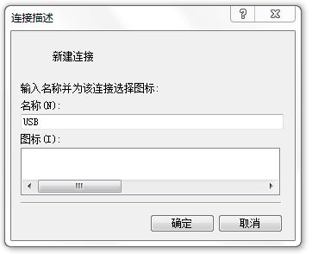
参数配置
Press any key to get started
Login authentication
Username:admin
Password:
Warning: There is a risk in the current configuration file. Please save configuration as soon as possible.
<Huawei>
Warning: Auto-Config is working. Before configuring the device, stop Auto-Config. If you perform configurations when Auto-Config is running, the DHCP, routing, DNS, and VTY configurations will be lost. Do you want to stop Auto-Config? [y/n]:y
Info: Auto-Config has been stopped.
<Huawei>
Notes:
安装驱动程序后，主机上会增加一个新的虚拟COM接口，终端模拟软件可以通过该虚拟COM接口连接到VRP。具体的软件使用和参数配置与本材料的第10页一致。

Slide 14
如果路由器收到了网络中主机发送的广播报文，会如何操作?
华为数通设备目前使用的VRP版本是多少?
Notes:
当路由器收到该广播报文时，路由器会根据数据包内容进行处理，可能会对必要广播报文（如请求路由器MAC地址的ARP广播）进行回应，但不会将该数据包转发到其他广播域。
目前，大多数华为数通产品使用的是VRP5版本，少数产品如NE系列路由器使用的是VRP8版本。

